Slide 1
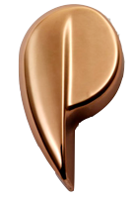
Výroba Cu
- kovový prvek červenohnědé barvy
- 8,960 g.cm⁻³, teplota tavení 1 084,62 °C - teplota varu 2 562 °C
- měrný elektrický odpor 16,78 nΩ·m
- tepelná vodivost (20°C) 386 W·m⁻¹·K⁻¹
(velká elektrická a tepelná vodivost)
- vysoká svařitelnost
-dobře tvárná za studena i za tepla

Slide 2
Využití
- odolnost proti korozi: střešní krytiny, odolné okapy a střešní doplňky, trubic pro rozvody technických plynů - vysoká elektrická vodivost: elektrické vodiče, rozvody,elektronické součástky
- vysoká tepelná vodivost:kotly a zařízení pro přenos tepla, chladiče
- slitiny: bronz, mosaz, klenotnické, dentální a mincovní slitiny

Slide 3
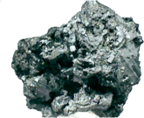
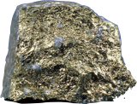
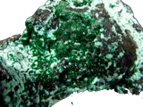
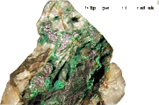
Výskyt
Chalkosin
Cu2S
Chalkopyrit
CuFeS2
Malachit
CuCO3.Cu(OH)2
Kuprit
Cu2O
- těžená ruda obsahuje 0,5 až 5% mědi, další složka FeS (pyrotit) nebo FeS2(pyrit)
- 85% mědi se vyrábí ze sulfidických rud
- rudy se upravují na koncentrát s 10 až 30% mědi

Slide 4
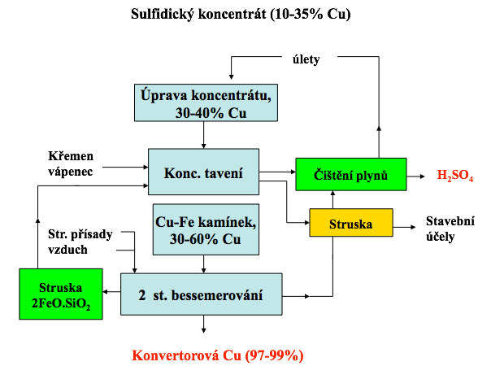
ŽÁROVÁ VÝROBA MĚDI

Slide 5
ŽÁROVÁ VÝROBA MĚDI
Pražení: odstranění části S vázané na FeS2
Nedostatek síry: přídavek FeS2
Hlavní reakce při pražení (800°C):
CuFeS2 + 4O2 = CuSO4 + FeSO4 do 400°C
4CuFeS2 + 15O2 = 4CuSO4 + 2Fe2O3 + 4 SO2 při 400 až 600°C
4CuFeS2 + 13O2 = 2(CuO.Fe2O3) + 2CuO + 8SO2 při 700 až 800°C
FeS2 + O2 = FeS + SO24FeS + 7O2 = 2Fe2O3 +4SO2 do 800°C
6Fe2O3 = 4Fe3O4 + O2 nad 800°C

Slide 6
ŽÁROVÁ VÝROBA MĚDI
Koncentrační tavení (intenzivní oxidační atmosféra)
- oddělit jalovinu v podobě strusky od meziproduktu, do něhož se koncentruje měď (kamínek)
(převedení Cu a ušlechtilých kovů do kamínku, převedení FeO do strusky)
Bessemerování kamínku
Získání surové Cu, převedení veškerého Fe do strusky
1. stupeň (odstranění FeS) → bílý kamínek -1350 ºC
2 FeS + 3 O2 → 2 FeO + 2 SO2
3 FeS + 5 O2 → Fe3O4 + 3 SO2 2 Cu2S + O2 → Cu2O + SO2 2 FeO + SiO2 → 2 FeO. SiO2 fayallit Cu2O + FeS → Cu2S + FeO 3 Fe3O4 + FeS → 10 FeO + SO2 Cu2O + Cu2S → Cu + SO2
2. stupeň (odstranění S) → konvertorová Cu (blistr): Ag, Au, Pt-kovy, Se, Te,Pb, Zn, Ni, As, Sb, Ni,Co, O2 1150 ºC
2 Cu2S + 3O2 → 2Cu2O + 2SO2
2 Cu2O + Cu2S → 6 Cu + SO2
97 až 99% Cu

Slide 7
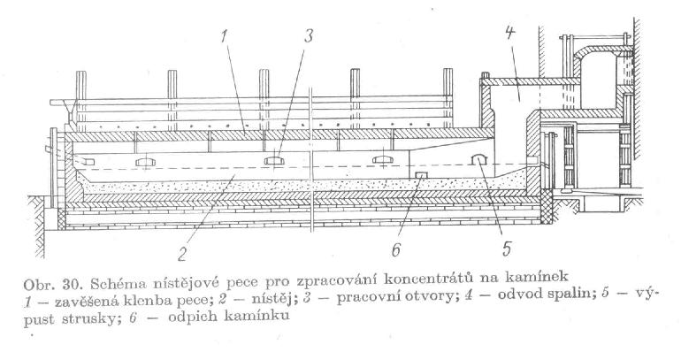
ŽÁROVÁ VÝROBA MĚDI

Slide 8
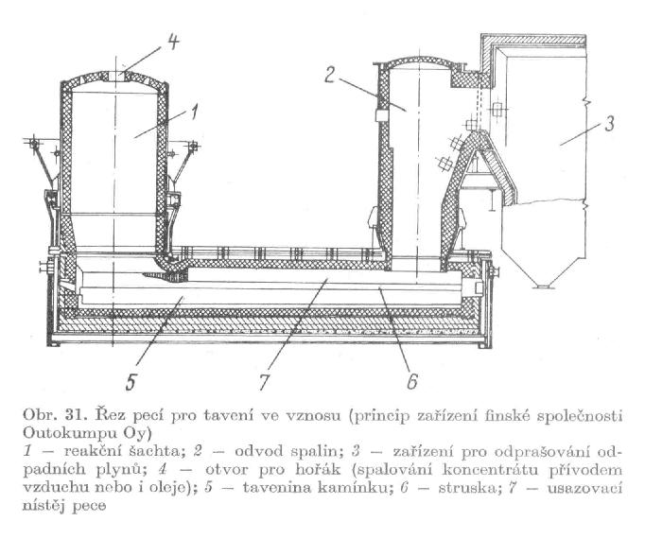
ŽÁROVÁ VÝROBA MĚDI

Slide 9
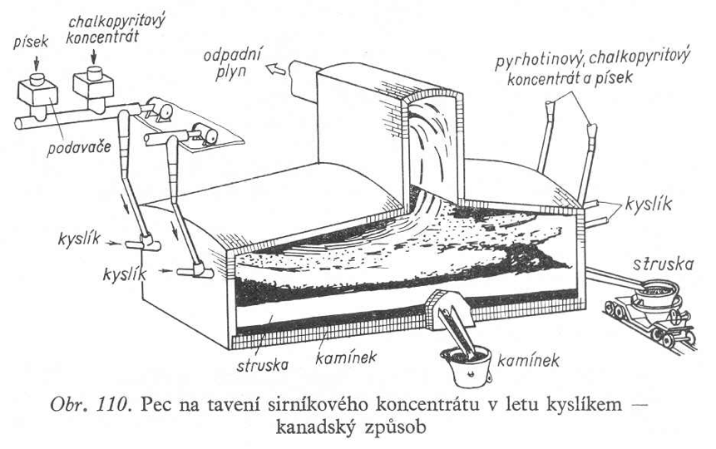
ŽÁROVÁ VÝROBA MĚDI

Slide 10
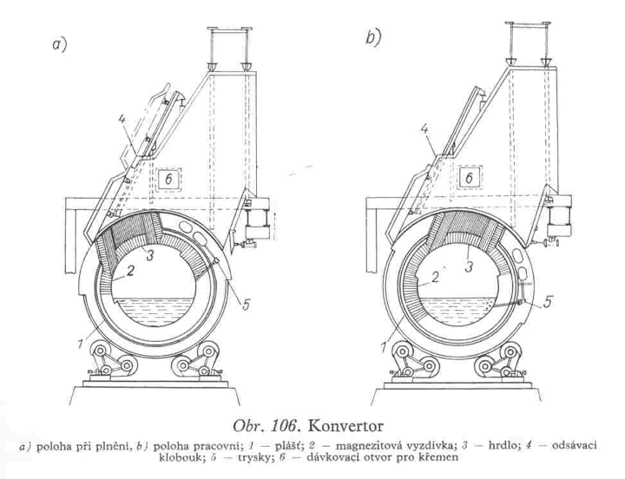
ŽÁROVÁ VÝROBA MĚDI

Slide 11
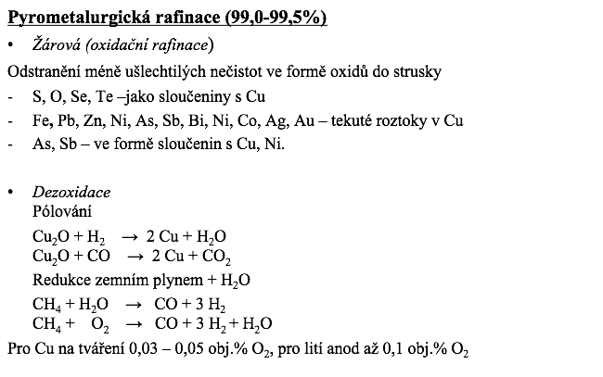
RAFINACE SUROVÉ Cu

Slide 12
RAFINACE SUROVÉ Cu

